Slide 1
한우 품질평가 사업
조기 육질 평가를 통한 농가 손실 감소 및
배양육 원가 경쟁력 강화

Slide 2
Executive Summary
🎯 핵심 가치제안:
  • 카이바이오의 조기 육질 평가 기술 활용
  • 저품질 소 조기 판별 → 농가 손실 감소
  • 카이에프앤비 경유 저가 원육 확보
  • 배양육 원가 경쟁력 강화 (12% 절감)
💰 3가지 수익원:
  • 평가 용역료 (48.3%)
  • 컨설팅비 (19.3%)
  • 원가 절감 가치 (9.3%)
  • 부가 수익 (23.2%)

Slide 3
문제 정의 및 솔루션
📊 한우 시장의 문제점:
  • 저품질 소 비중: 약 40-50% (연간 100-150만두)
  • 농가 손실: 저품질 소당 연간 500-1,000만원
  • 평가 시점 문제: 출하 시점(30개월)에 판별
❌ As-is 상황:
  • 저품질 소를 조기에 파악할 기술 없음
  • 사료비, 의료비 등 불필요한 투자 지속
  • 농가 손실 → 국가 경쟁력 약화
✅ 우리의 솔루션:
• 12-18개월 조기 평가 기술
  • 저품질 소 직매입 시스템
  • 배양육용 저가 원육 확보

Slide 4
핵심 기술
🔬 3가지 핵심 기술:
1️⃣ 카이바이오 - 조기 육질 평가
• 혈액/체조직 기반 분석
• 정확도: 90% 이상
• 분석 시간: 1-2주
2️⃣ 씨위드 - 세포 배양 검증
• 조직 샘플 배양을 통한 성장 지표 분석
• 카이바이오 평가의 신뢰성 입증
3️⃣ 통합 플랫폼
• 물리 검사 + 생물학적 검증
• 과학적 근거 기반 의사결정 지원

Slide 5
비즈니스 모델
🤝 Win-Win-Win 파트너십 구조
농가의 저품질 소 (12-18개월령)
  ↓
카이바이오 평가 (조기 판별)
  ↓
카이에프앤비가 20% 할인으로 직매입 (640만원/두)
  ↓
카이에프앤비가 10% 마진 추가 (704만원/두)
  ↓
씨위드(우리)가 최종 구매 (원가 절감: 96만원/두 = 12%)
  ↓
배양육 생산의 원가 경쟁력 강화
💡 각 파트너의 이익:
  • 농가: 손실 최소화
  • 카이에프앤비: 중개 마진
  • 씨위드: 원가 경쟁력 확보

Slide 6
수익 구조: Per Head 분석
💰 Profit Per Head 분석
저품질 소 특성 (12-18개월령):
  예상 생체중: 500-600kg → 도체중: 325kg
가격 계산 (키로당 기준):
시중 생우 가격: 1,600원/kg
  시중 원육 가격(시중가): 800만원/두
거래 경로:
카이에프앤비 구매가: 640만원 (20% 할인)
  카이에프앤비 판매가: 704만원 (+10% 마진)
  우리 구매가(최종): 704만원
결과:
절감액: 96만원/두
  절감율: 12%
  배양육 최종 원가 절감: 4.2% (원육 35% 기준)

Slide 7
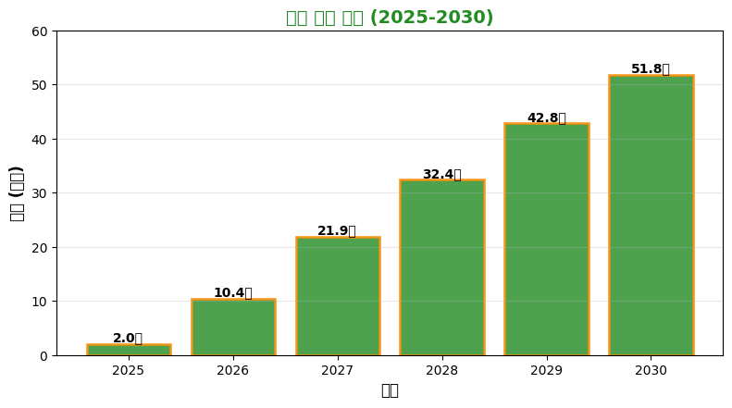
매출 전망

Slide 8
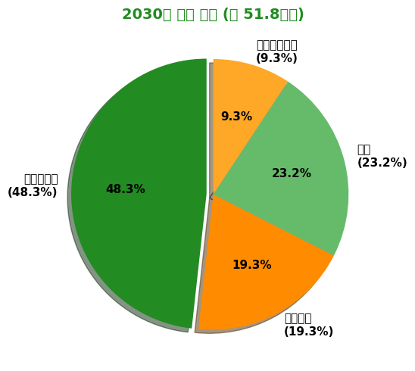
2030년 수익 구성

Slide 9
비즈니스 타임라인
📅 3가지 Phase별 성장 전략
Phase 1 (2025): 기반 구축
매출: 2.03억원 | 평가: 100건 | 직매입: 50두
목표: 파일럿 검증, Seed 투자 유치
Phase 2 (2026-2027): 확대
누적 매출: 34.35억원 | 평가: 1,000건 | 직매입: 300두
목표: 시장 확대, Series A 투자 유치
Phase 3 (2028-2030): 고도화
누적 매출: 127억원 | 평가: 2,500건 | 직매입: 500두
목표: AI 모델 상용화, 전국 커버
총 누적: 162억원 | 투자: 30-45억원 | ROI: 3.6-5.4배

Slide 10
투자 계획
💰 3단계 투자 전략
Seed (2025 Q4): 5-10억원
용도: 파일럿 구축, 인력, 마케팅
목표: 100건 평가, 기술 검증
Series A (2026 Q4): 10-15억원
용도: 영업 확대, 인프라, 기술 고도화
목표: 1,000건 평가, 300두 직매입
Series B (2028 Q1): 15-20억원
용도: AI 개발, 전국 확대
목표: 2,500건 평가, 500두 직매입
기업가치: 250-400억원 (2030년)

Slide 11
경쟁적 우위
🏆 경쟁적 우위 (Competitive Moat)
기술 독점성
• 카이바이오 조기 평가 기술 (90% 정확도)
• 씨위드 세포 배양 검증 (차별화)
관계 진입장벽
• 농가 신뢰 구축 (초기 파일럿)
• 차병원 네트워크 (마케팅 채널)
비즈니스 모델 차별성
• 직매입 시스템 (카이에프앤비 경유)
• 배양육 연계 (원가 경쟁력)
규제 진입장벽
• 동물보호, 식품 안전 기준 준수

Slide 12
리스크 및 대응 전략
⚠️ 주요 리스크 및 대응
기술 의존성 (HIGH)
대응: 라이센싱 계약 장기화, 기술 확장
농가 신뢰 확보 (HIGH)
대응: 초기 파일럿에서 정확도 입증
원육 수급 불안 (MEDIUM)
대응: 카이에프앤비 장기 계약, 다변화
시장 불확실성 (MEDIUM)
대응: 독립적 한우 평가 비즈니스로 수익화
규제 변화 (MEDIUM)
대응: 초기부터 관련 기관과 협의

Slide 13
결론 및 제안
✨ 최종 제안
핵심 가치제안
"조기 육질 평가를 통해 한우 농가의 손실을 줄이고,
우리는 배양육 원가 경쟁력을 확보한다"
기대효과
✓ 농가 손실 감소: 연간 500만~1,000만원/두
✓ 사업 수익성: 2030년 51.8억원 연매출
✓ 배양육 경쟁력: 12% 원가 절감
✓ 정책 부합성: 정부 축산 고급화 지원
추천사항
→ Series A (10-15억원) 투자를 통한 단계적 확대
→ 2027년 34.35억원 누적 매출 달성
→ 2030년 51.8억원 매출, 250-400억원 기업가치

Slide 14
Q & A

